Slide 1
Evaluación de Seguimiento
2021

Slide 2
A quienes se les debe aplicar la Evaluación de Seguimiento
A todo el personal que se le haya notificado el plan de evaluación del desempeño y que NO tenga realizada una evaluación parcial.

Slide 3
INGRESO
1

Slide 4
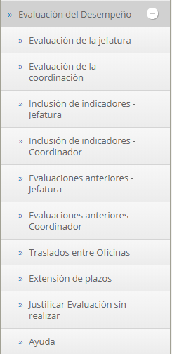
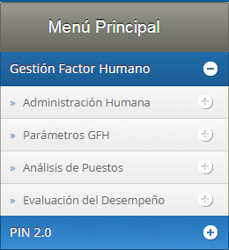

Slide 5
¿CÓMO REALIZAR LA EVALUACIÓN?
2

Slide 6
Para realizar la evaluación, deberá ingresar en el ícono correspondiente, esto para cada una de las personas a evaluar:
Actual

Slide 7
Con cambios

Slide 8
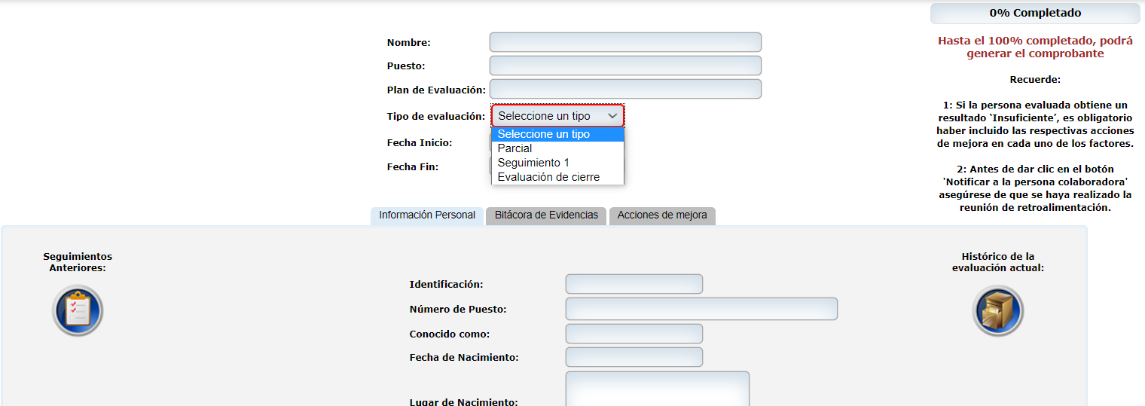

Slide 9
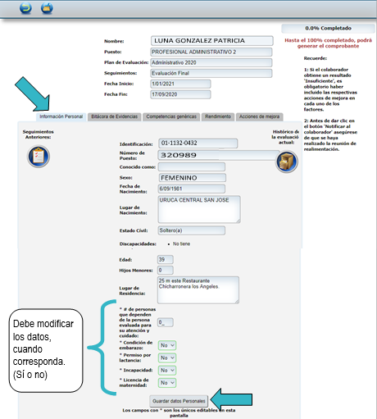
INFORMACIÓN PERSONAL

Slide 10
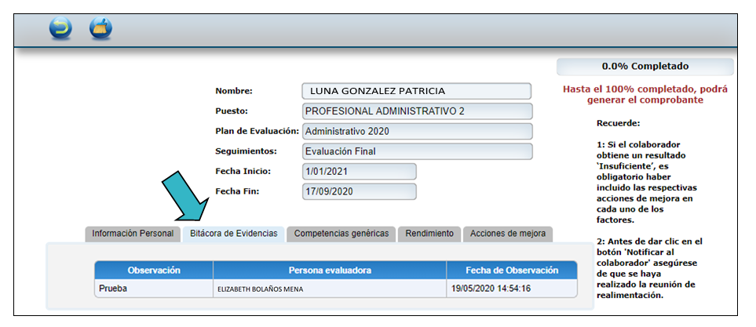
BITACORA DE EVIDENCIAS

Slide 11
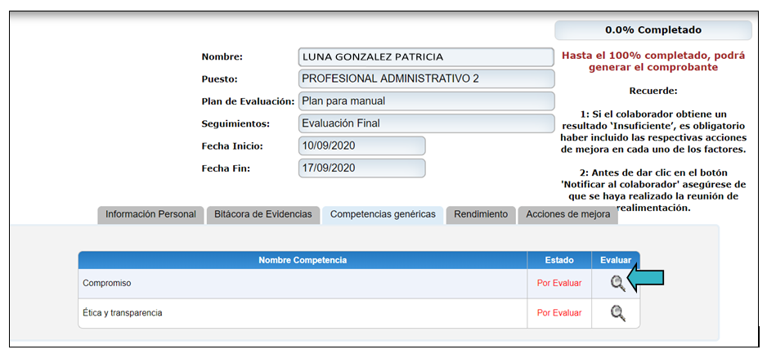
COMPETENCIAS
GENÉRICAS

Slide 12
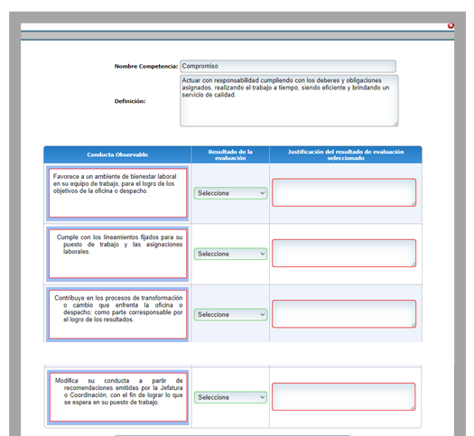
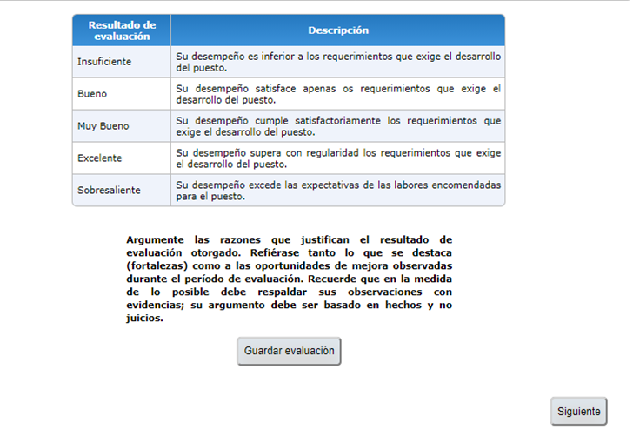
COMPETENCIAS
GENÉRICAS

Slide 13
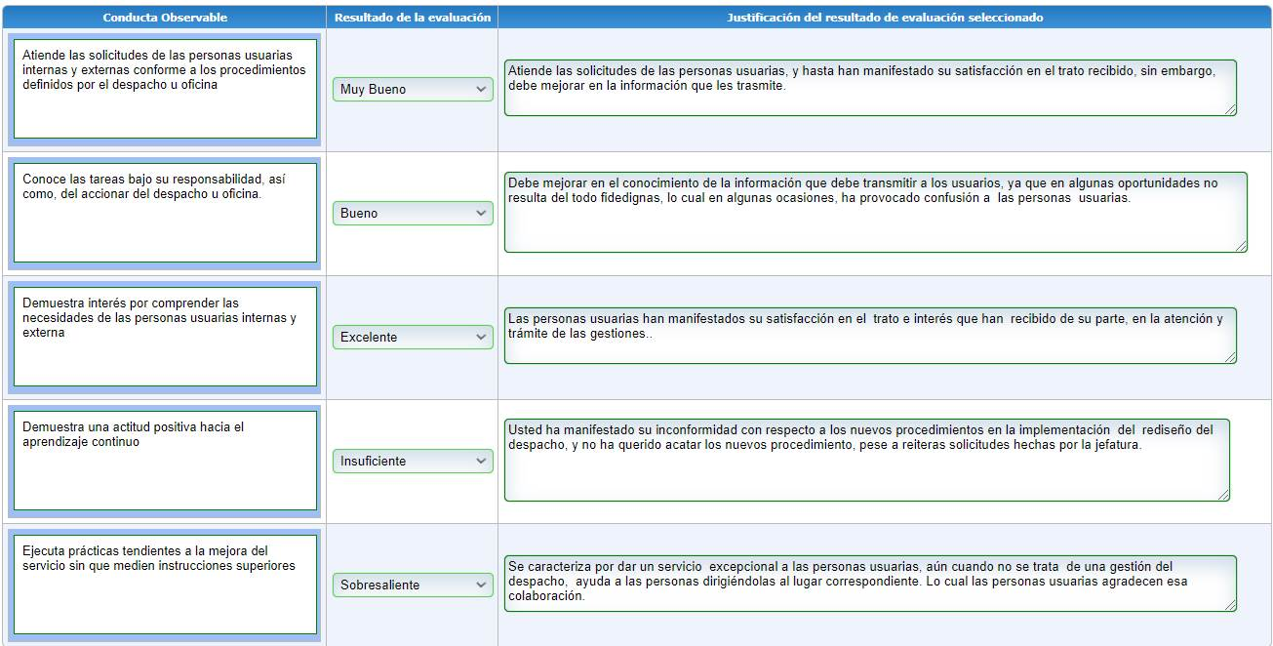
COMPETENCIAS
GENÉRICAS

Slide 14
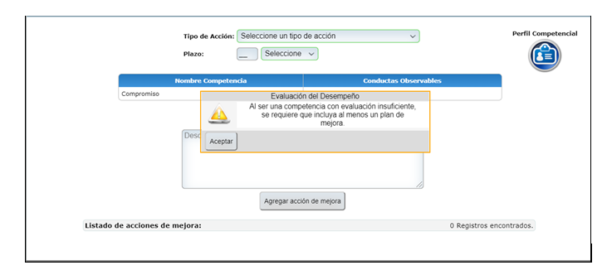
PLANES DE
MEJORA
Cuando no es insuficiente

Slide 15
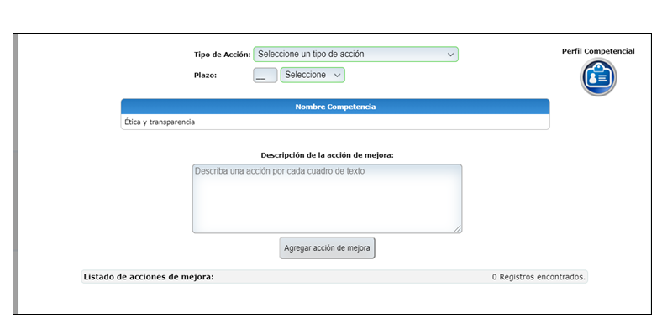
PLANES DE
MEJORA

Slide 16
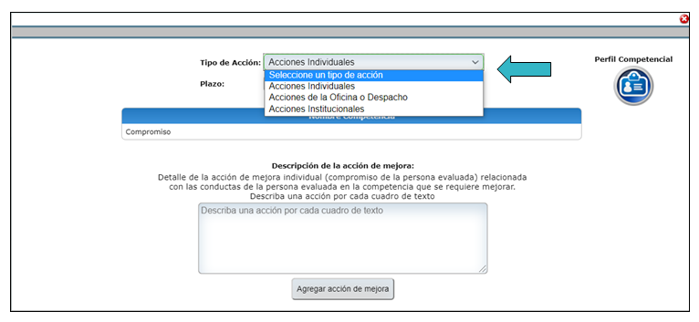
PLANES DE
MEJORA

Slide 17
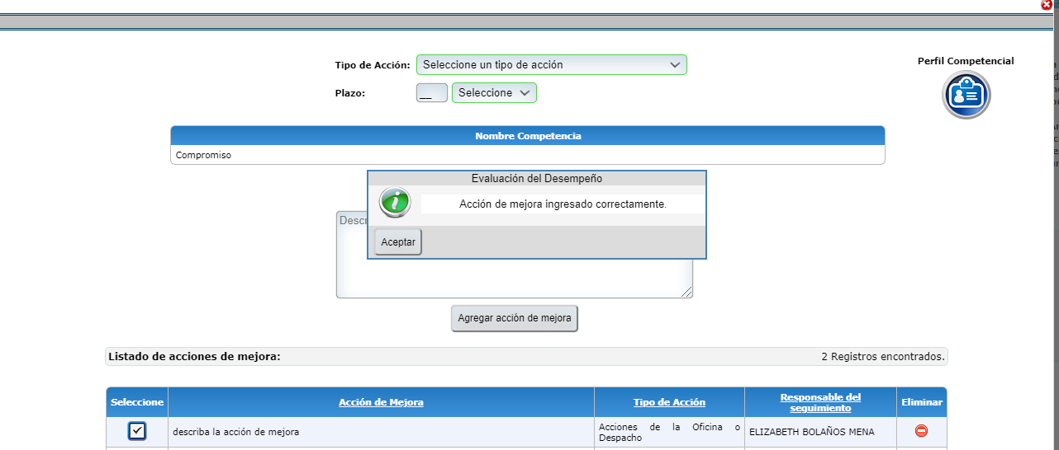
PLANES DE
MEJORA

Slide 18
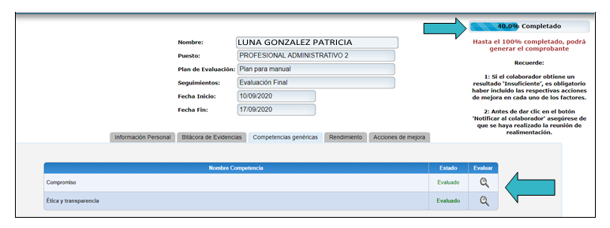
COMPETENCIAS GENÉRICAS

Slide 19
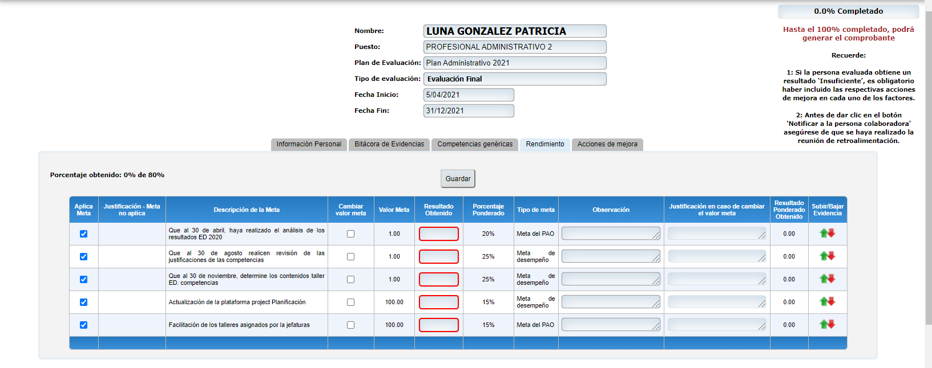
RENDIMIENTO

Slide 20
RENDIMIENTO
OBSERVACIÓN OPTATIVA SOBRE LA META
JUSTIFICACIÓN META NO APLICA
JUSTIFICACIÓN CAMBIO NIVEL META

Slide 21
RENDIMIENTO
SE REALIZAN LOS MISMOS
PASOS DESCRITOS ANTERIORMENTE

Slide 22
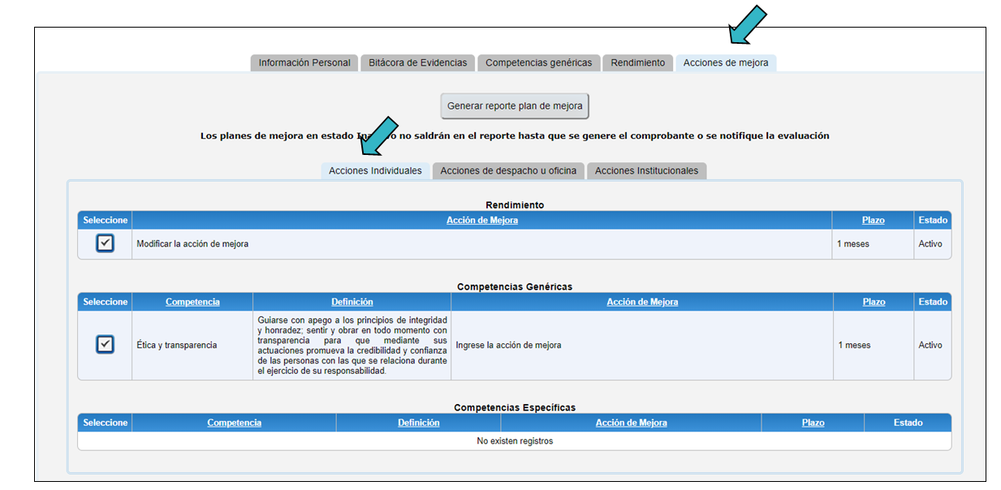
PLANES DE MEJORA

Slide 23
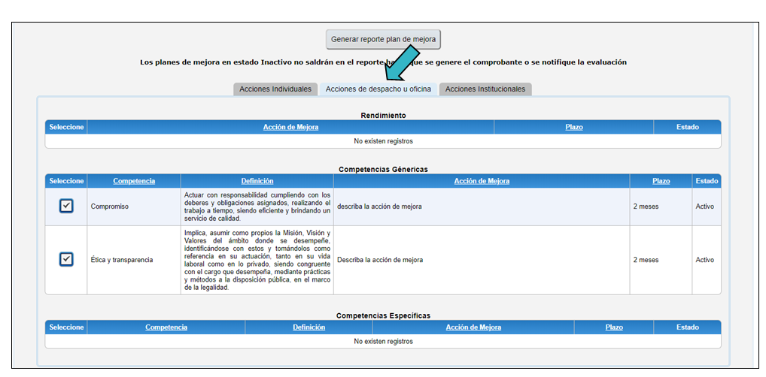
PLANES DE MEJORA

Slide 24
¿CÓMO EMITIR EL RESULTADO DE LA EVALUACIÓN?
3

Slide 25
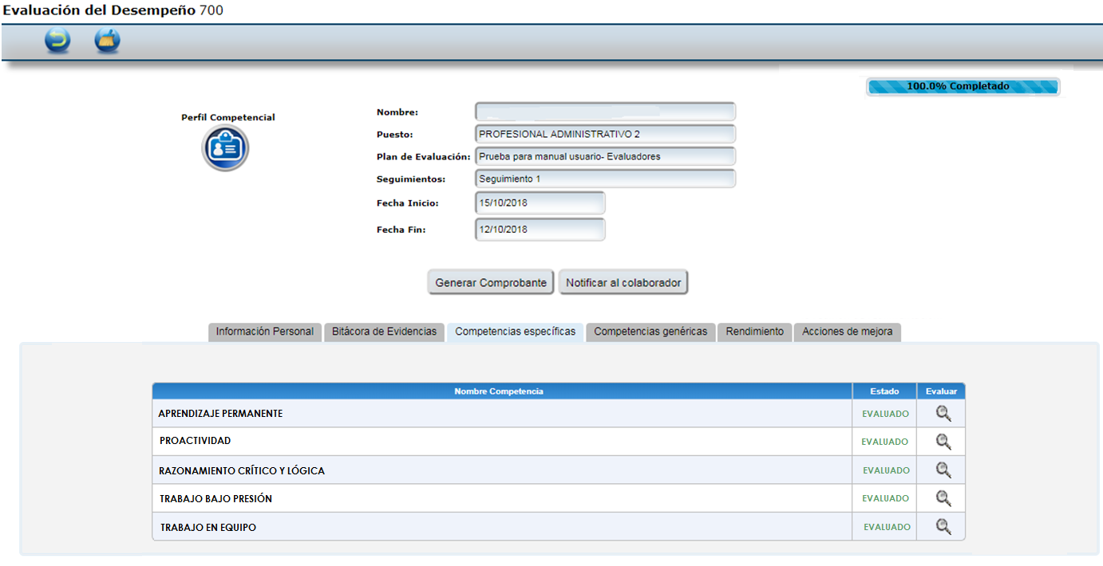
Cuando termine de realizar la evaluación podrá comprobarlo, ya que en la parte superior derecha de la pantalla se mostrará el “100% completado”

Slide 26
Asimismo, el sistema habilitará las funcionalidades “Generar comprobante” y de “Notificar al colaborador”

Slide 27
Al hacer clic en “Generar comprobante” el sistema descargará un documento en formato PDF, el cual podrá imprimir o guardar
Esta opción se habilitó con el objetivo de que la persona evaluadora pueda utilizar este documento en el momento que realice la reunión de seguimiento o evaluación final con la persona evaluada.

Slide 28
Después de la reunión de seguimiento o la evaluación final, debe notificar a la persona evaluada el resultado obtenido, para lo cual deberá hacer clic en “Notificar al colaborador”
La notificación será remitida automáticamente vía correo electrónico. Si la persona evaluada no tiene los medios para recibir la notificación de manera electrónica, deberá efectuarse de manera física. Solicitando un recibido de éste

Slide 29
El sistema generará un cuadro de texto, en el que confirma el envío de la notificación a la persona evaluada. Para cerrar la ventana haga clic en “Aceptar”

Slide 30
¿CÓMO VERIFICAR EL ESTADO DE LAS NOTIFICACIONES O COMUNICACIONES?
4

Slide 31
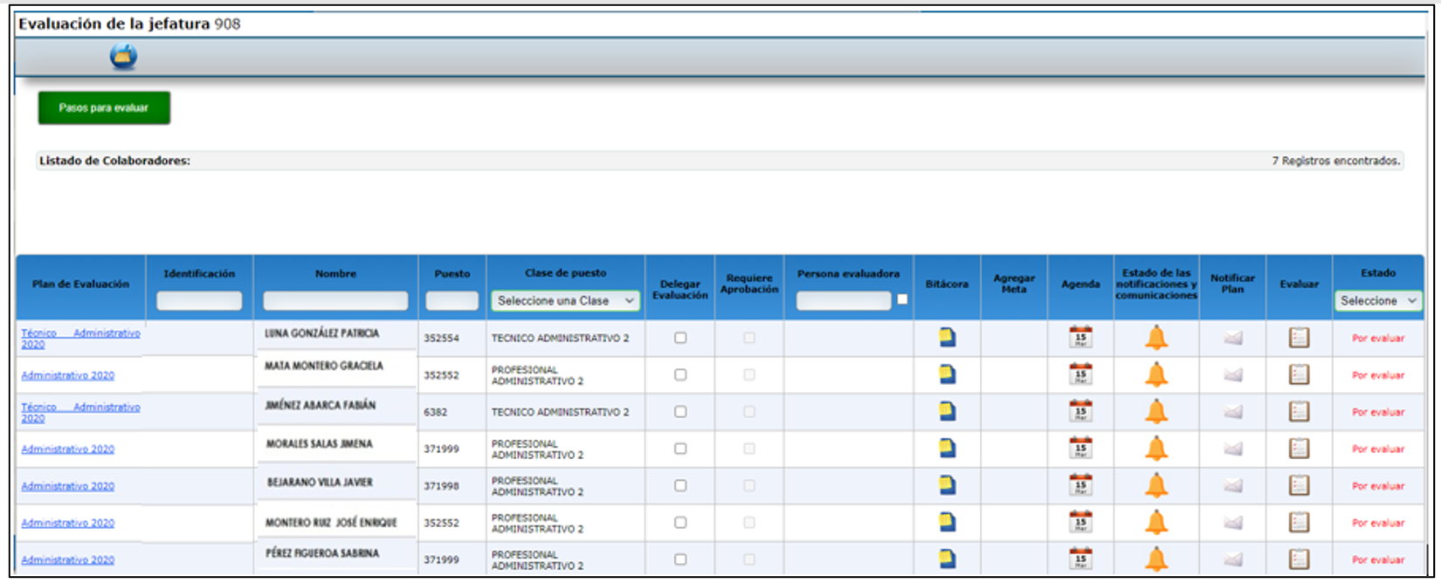
Para ver el “Estado de Notificaciones y Comunicaciones” haga clic en el ícono

Slide 32
Ahí se muestran los estados “notificado” o “sin notificar” y “fecha” de las notificaciones y comunicaciones realizadas, tanto de los planes de evaluación, seguimientos y entrega de resultado a la persona evaluada.
N°
Notificación
Estado
Fecha
Notificación
Observación
Subir/Bajar
Archivos
1
Notificación del plan del evaluación
Notificado
13/08/2019
10:14:32 a.m
Importante para dar inicio formal y transparente del proceso de evaluación.
2
Comunicación de la programación de la reunión de realimentación del primer seguimiento
Sin Notificar
Facilita a la persona evaluadora la logística para agendar y convocar para la reunión de seguimiento
3
Comunicación del resultado del primer seguimiento
Sin Notificar
Importante para generar la oportunidad de mejora a la persona evaluadora luego de la reunión de seguimiento
4
Comunicación para la programación de la reunión de realimentación de la evaluación del desempeño final
Sin Notificar
Facilita a la persona evaluadora la logística para agendar y convocar para la reunión de realimentación final
5
Notificación del resultado de la evaluación del desempeño final
Sin Notificar
Importante para dar por terminado formalmente el proceso de evaluación.

Slide 33
¿CÓMO AGENDAR REUNIONES DE RETROALIMENTACIÓN?
5

Slide 34
“Agenda”: En esta columna al hacer clic en
el ícono
las personas evaluadoras agendarán las reuniones de seguimiento y entrega de resultados de cada una de las personas evaluadas. Se realiza en la etapa de ejecución del proceso de evaluación
Por evaluar
Por evaluar
Por evaluar

Slide 35
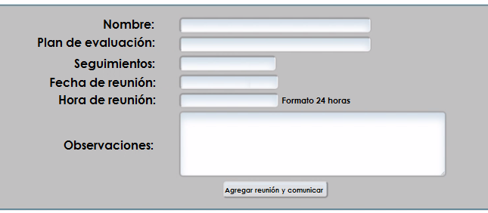
Cuando haga clic en el ícono
se desplegará esta pantalla, en la que deberá seleccionar la fecha y hora de la reunión y agregar observaciones como por ejemplo: “La reunión se realizará en la oficina del licenciado Castillo”
ROJAS QUIRÓS ELIETH
PLAN DE EVALUACIÓN SECCIÓN DE PRESUPUESTO
REUNIÓN INICIAL
No se agendan en el sistema la reunión inicial de entrega de plan de evaluación ni la de evaluaciones parciales.

Slide 36
PERSONA EVALUADA: PASOS PARA ACEPTAR O IMPUGNAR EL RESULTADO FINAL DE LA EVALUACIÓN
6

Slide 37
Una vez que la Jefatura le comunique los resultados finales de la evaluación del desempeño, la persona evaluada tendrá que aceptar o impugnar el resultado ingresando en GH en línea.

Slide 38
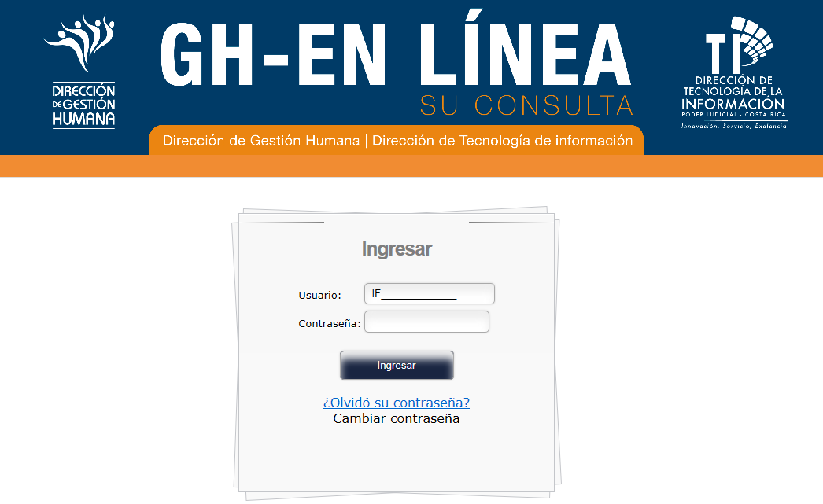
Se desplegará la pantalla de acceso a GH-EN LÍNEA:

Slide 39
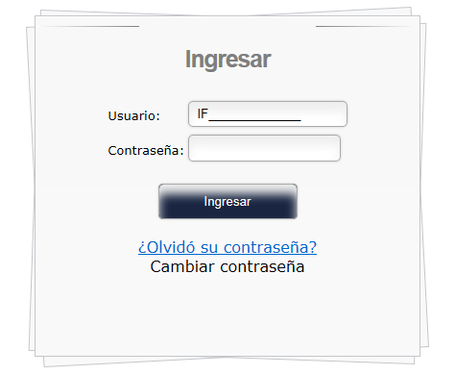
Si usted es un usuario activo, digite su usuario y contraseña, que es la misma con la que ingresa en su equipo institucional, y presione ingresar

Slide 40
En caso que haya olvidado su contraseña, haga clic en ¿Olvidó su contraseña? Y complete los espacios según se solicita

Slide 41
Una vez que haya ingresado, se visualizará la pantalla inicial. En la parte superior izquierda localizará la pestaña “SuConsulta”, posiciónese sobre ella.

Slide 42
Se despliega un combo de opciones. Haga clic en “Evaluación del desempeño”.

Slide 43
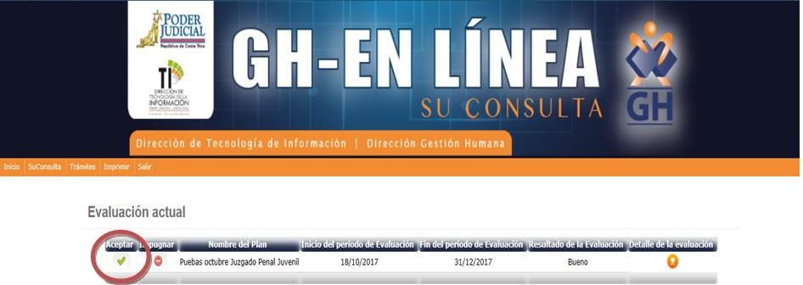
A continuación, el sistema le mostrará el resultado final (evaluación actual). En ella puede observar aceptar/impugnar la evaluación, inicio y fin de la evaluación, resultado y el detalle de la evaluación

Slide 44
En el caso de que esté de acuerdo con el resultado de la evaluación del desempeño haga, clic en aceptar

Slide 45
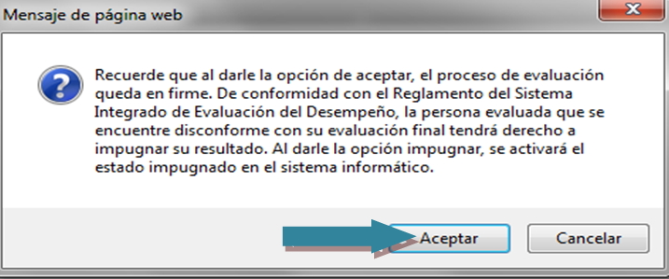
Seguidamente le mostrará el siguiente mensaje que ratifica que la evaluación quedará en firme. Presione “Aceptar” si está conforme con su resultado de evaluación.
El sistema le confirmará que la evaluación fue aprobada con éxito. Presione “aceptar”.

Slide 46
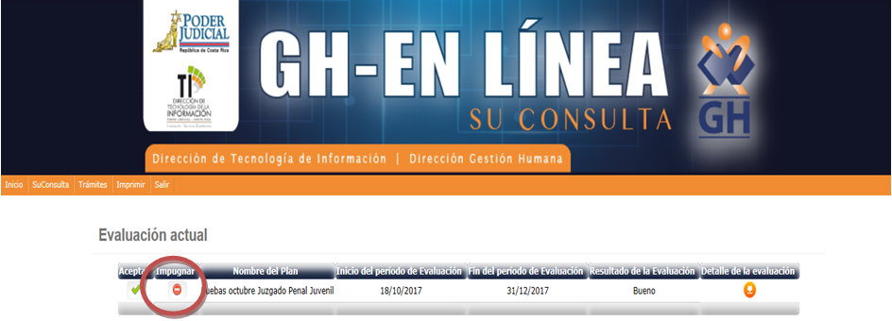
En el caso de que usted impugne el resultado de la evaluación del desempeño

Slide 47
El sistema le mostrará el mensaje relacionado con el procedimiento a seguir. Para impugnar la evaluación presione “Aceptar”.
El sistema le confirmará que la evaluación fue impugnada. Asimismo le remitirá un correo el electrónico a la persona evaluadora para informarle. Presione “aceptar”

Slide 48
Consultas
gfh_evaluación@poder-judicial.go.cr
2295-3943 ó 2295-3589
Notes:
Photo by rawpixel on Unsplash

